Slide 1
软件工程小组实践项目
———模拟股市
主讲人： 曾文信

Slide 2
小组成员
后台： 周正扬 黄玉 曾文信
管理员端： 陈显彬 丁梦梦
用户端： 黄恩毅 王云鹏 黄志均

Slide 3
需求分析
头脑风暴，发掘用例
参考市面上类似的应用，补充用例
筛选、确定用例
用例叙述&用例图

Slide 4
开发模型
快速原型模型
使用GitHub托管项目
使用Git作为版本控制工具

Slide 5
项目框架
用户端： 小程序
管理员端： Java Web
后台： Python Flask
确定编码标准

Slide 6
系统设计
活动图设计
类图设计
时序图设计

Slide 7
项目进度
管理员端： 界面设计 完成
界面绘制 完成
界面逻辑 完成
后台实现（Java Web） 完成
用户端： 界面设计 完成
界面绘制 完成
界面逻辑 未完成
后台实现（Python Flask） 未完成

Slide 8
项目成果展示
用户端

Slide 9
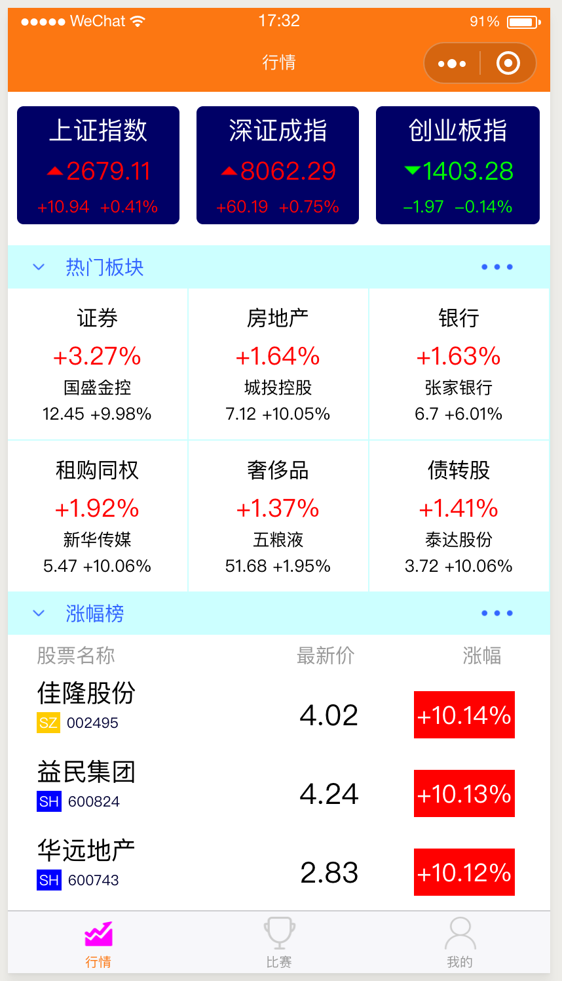
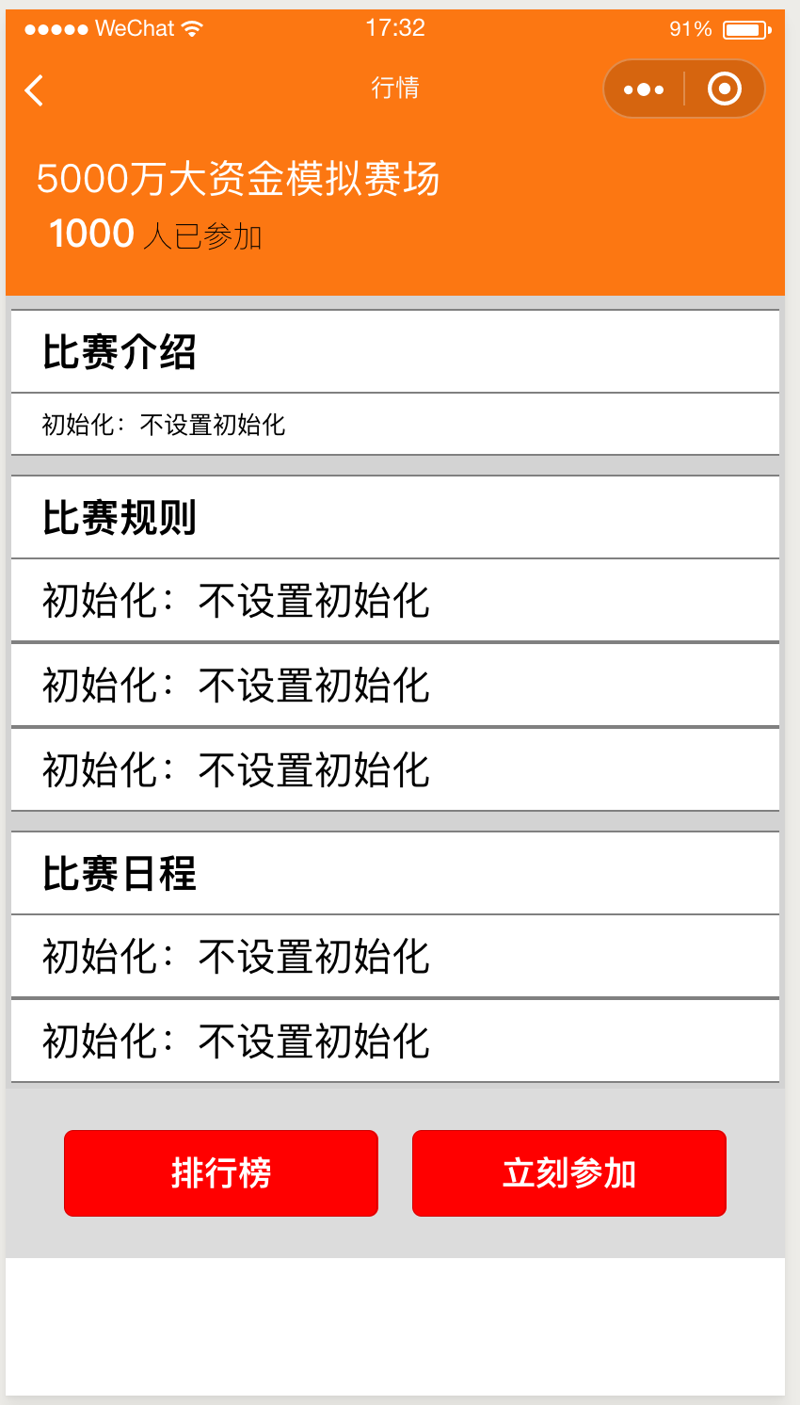
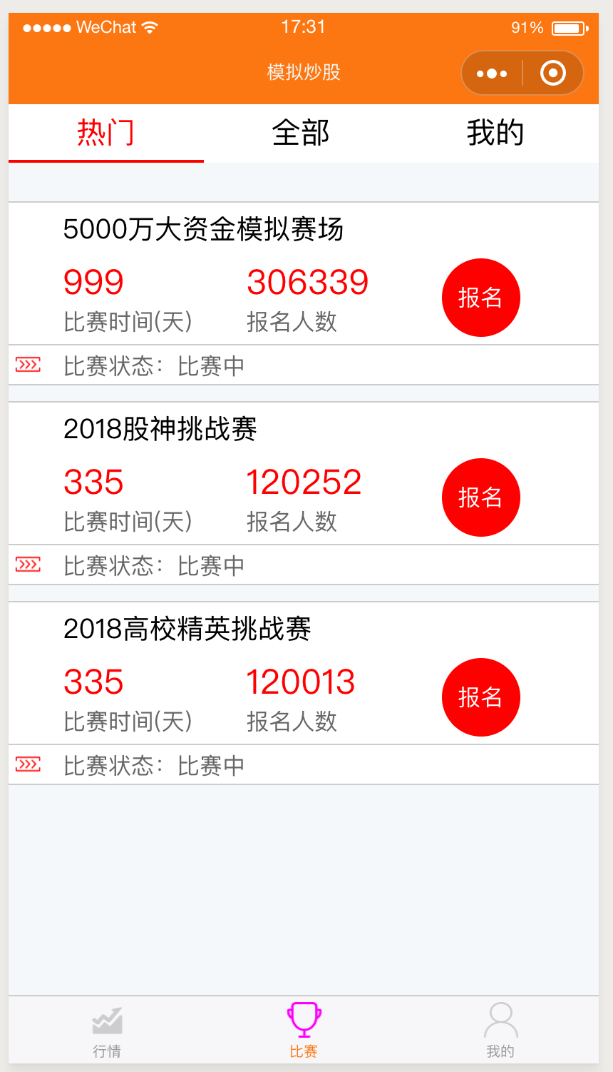

Slide 10
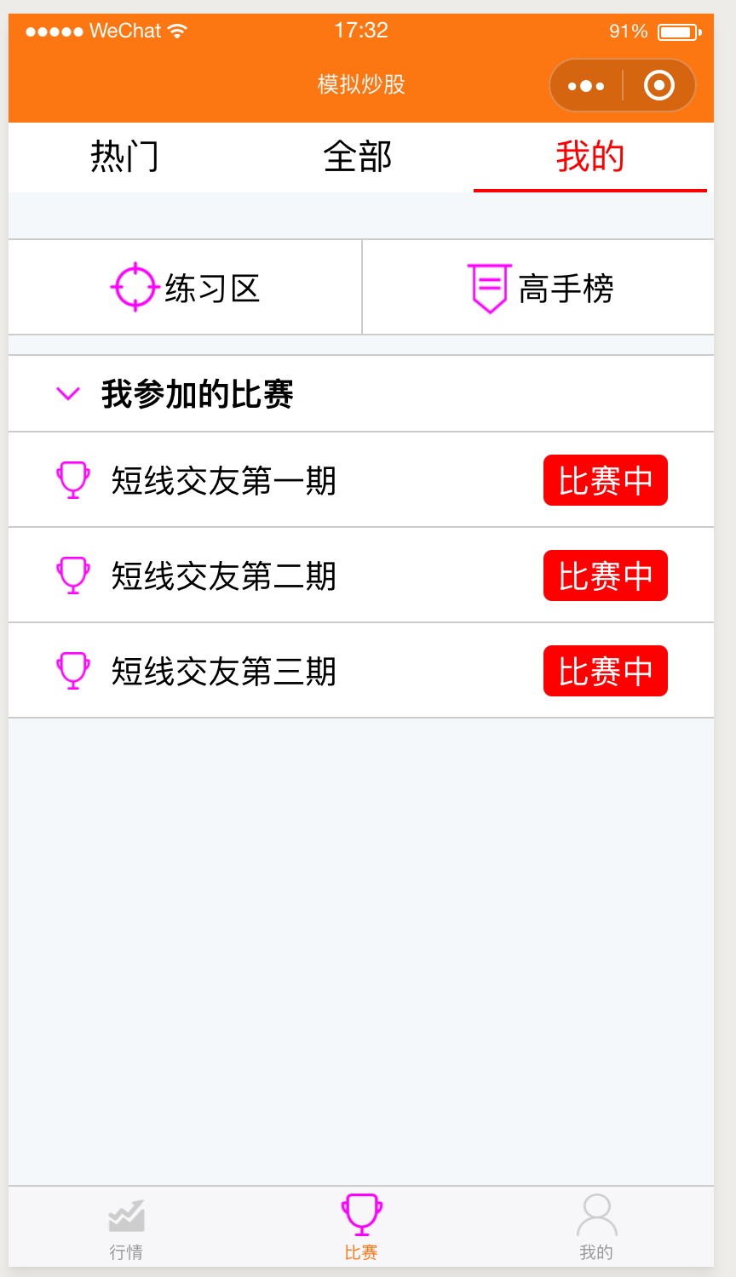
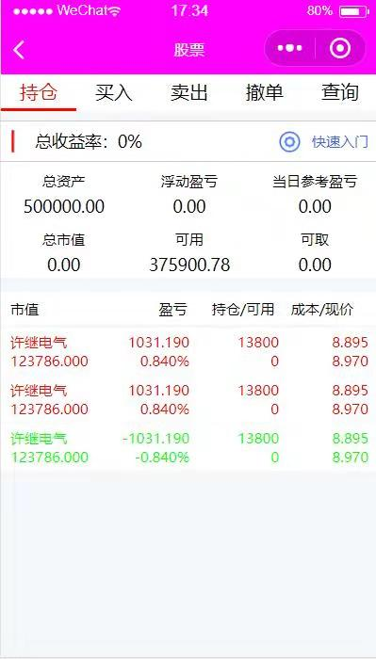
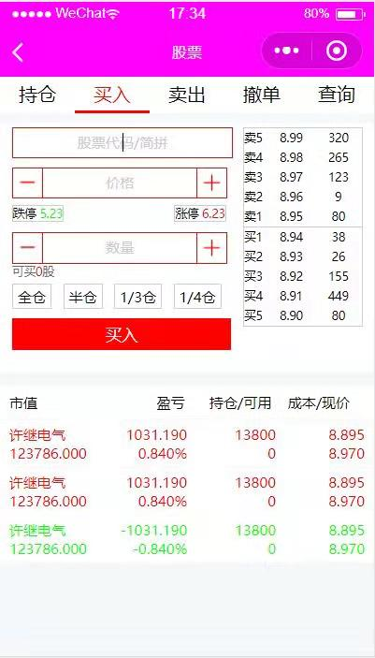

Slide 11
项目成果展示
管理员端

Slide 12
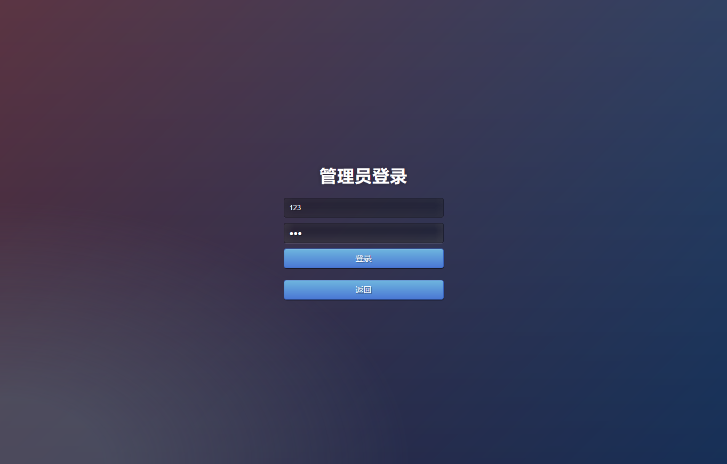

Slide 13
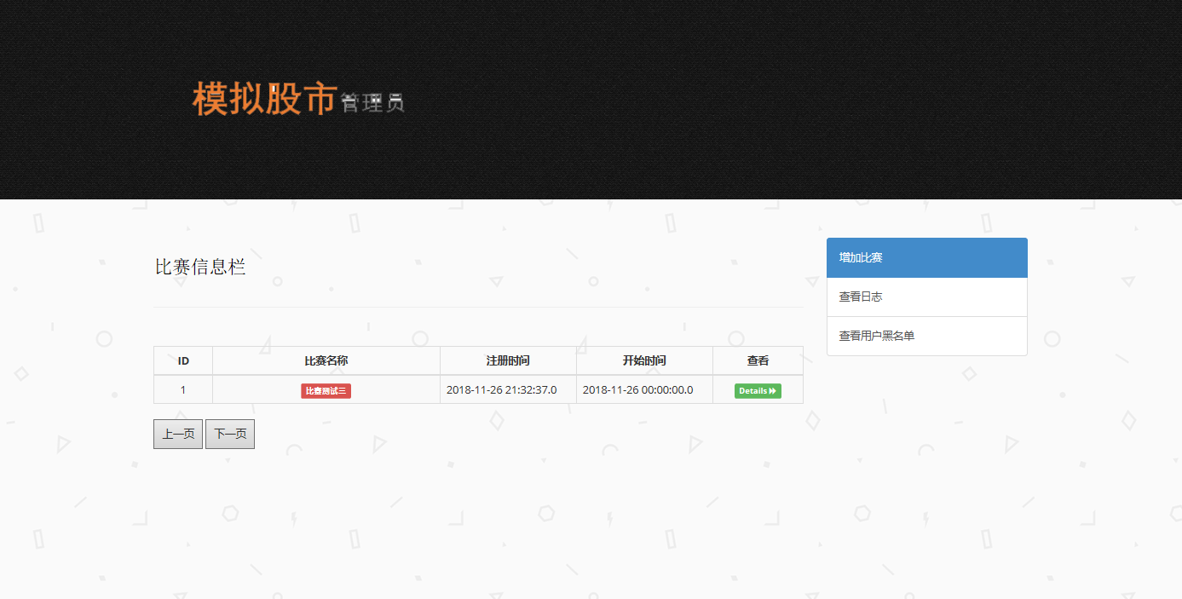

Slide 14
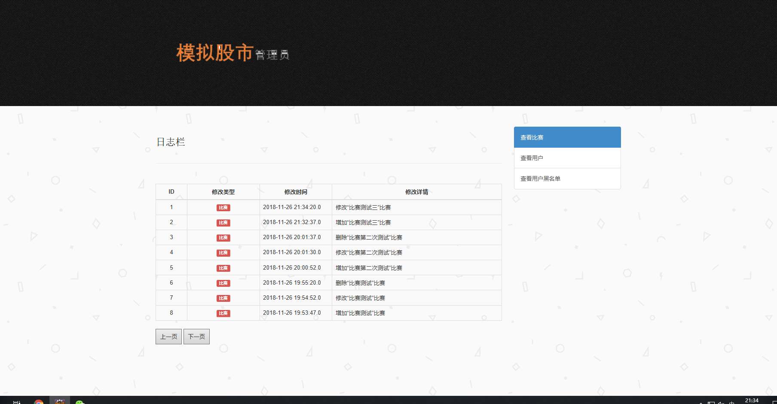

Slide 15
接下来的项目计划
完成、优化项目开发
整理、完善项目文档
项目反思总结

Slide 16
Q & A

Slide 17
Thanks

